Slide 1


Slide 2
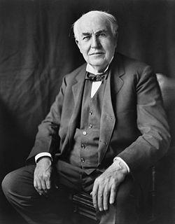

Thưở nhỏ, tôi học hành rất kém. Khi đi học hay bị điểm 0 khiến cả thầy giáo và ba mẹ đều thất vọng.
Tôi đã sáng chế ra 1300 loại máy móc cho nhân loại và được mệnh danh là “Ông hoàng phát minh”.
Thomas Edison

Slide 3
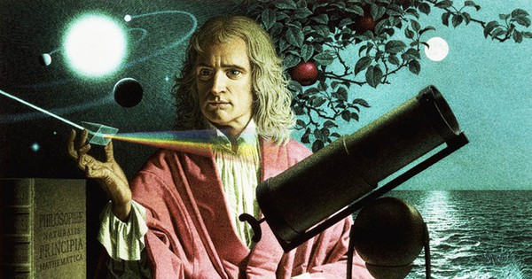
Tôi là một cậu bé sinh thiếu tháng, đi học bị đội sổ nên thường bị bạn bè chê cười.
Tôi đã trở thành nhà khoa học nổi tiếng “cha đẻ của vật lý học cận đại”
Issac Newton

Slide 4
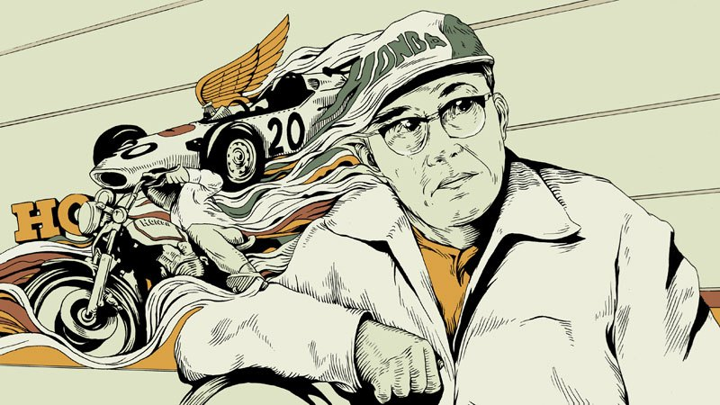
Tiết 39 – Thực hành đọc hiểu:
THỜI THƠ ẤU CỦA HON-DA
(Hon-da Sô-i-chi-rô)

Slide 5
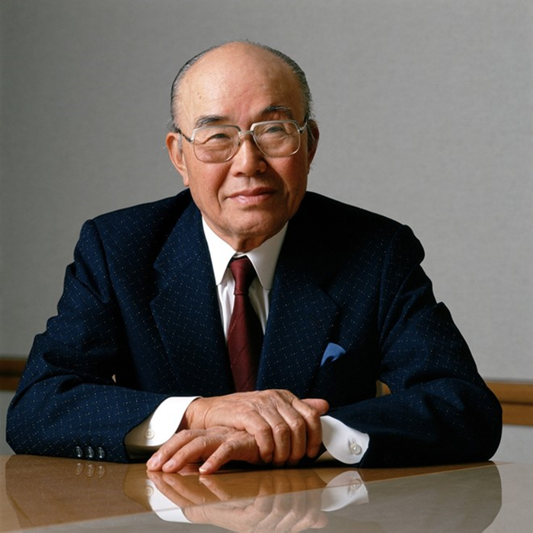
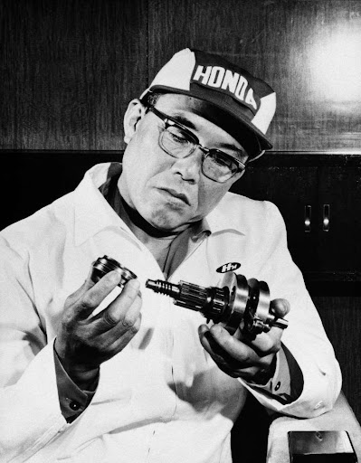

I. Tìm hiểu chung
1. Tác giả
Hon-đa Sô-i-chi-rô (1906 – 1991)
Quê: Nhật Bản

Slide 6
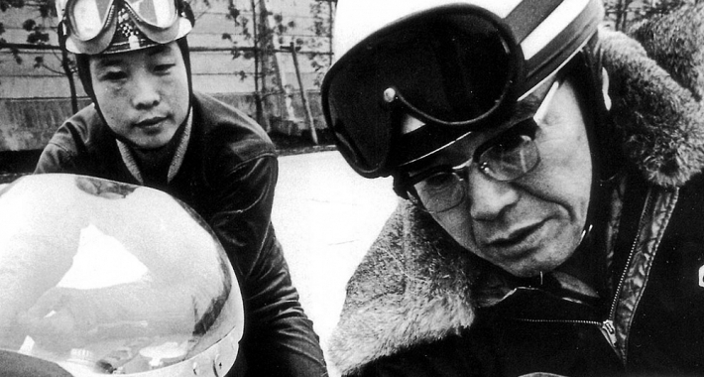
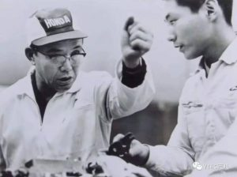
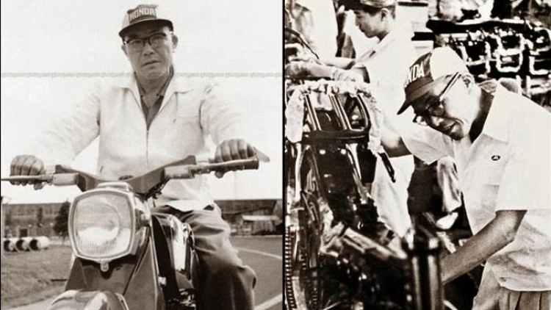
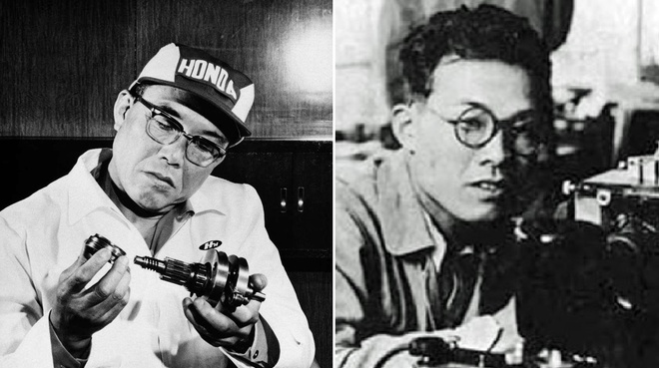

Slide 7

2. Tác phẩm
Thể loại:
Hồi kí
Trích từ “Biến giấc mơ thành sức mạnh đi tới” (Bản lí lịch đời tôi)
Xuất xứ:
Phương thức biểu đạt:
Tự sự kết hợp miêu tả và biểu cảm
* Đọc – chú thích

Slide 8
* BỐ CỤC
- Từ đầu đến “không diễn tả được”): Xuất thân và tuổi thơ của nhân vật “tôi”
1
2
- Còn lại: Thời đi học của nhân vật “tôi”

Slide 9



II. ĐỌC – HIỂU VĂN BẢN
1. Xuất thân, gia đình và thời thơ ấu của nhân vật “tôi”
a. Xuất thân
Sinh năm 1906
Quê: làng Komyo, quận Iwata, nay là thành Tenryu, thành phố Hamamatsu, tỉnh Shizouka, Nhật Bản.

Slide 10


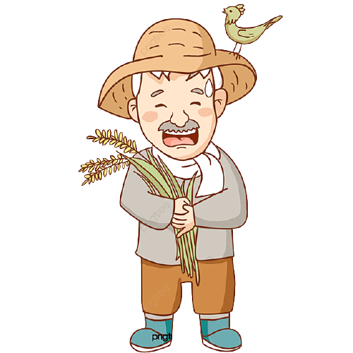
b. Gia đình
- Là trưởng nam trong gia đình
- Cha là Gihei, làm nghề thợ rèn
- Gia đình rất nghèo

Slide 11


c. Thời thơ ấu
- Lớn lên trong tiếng phì phò thổi của ống thổi lò, với âm thanh chan chát của tiếng đe, tiếng búa.
- Rất thích thú với công việc đập búa, sửa chữa đồ dùng và làm ra công cụ làm nông.
- Rất thích chơi đùa với máy móc, động cơ
- Thường được bố cõng đến tiệm xay lúa, bị lôi cuốn bởi âm thanh của máy nổ và luồng khói xanh có mùi dầu cháy.
- Lân la sang ngắm nhìn và thích thú tiếng máy nổ…
- Sung sướng khi nhìn máy móc chuyển động

Slide 12
c. Thời thơ ấu
=> Từ công việc của gia đình, sớm tiếp xúc và có hứng thú với kĩ thuật, động cơ, máy móc

Slide 13

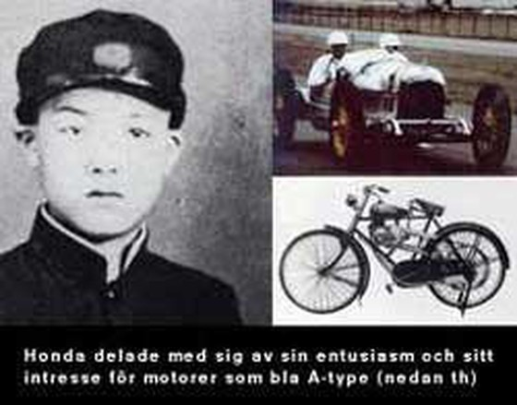
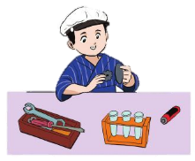

2. Thời đi học của nhân vật “tôi”
- Học kém thực vật và sinh vật nhưng thích thú hơn khi có sự xuất hiện của pin, cân, ống nghiệm và máy móc.
- Chi tiết tôi “gí mũi xuống đất ngửi mùi dầu máy”:
→ Đam mê khác thường với máy móc.

Slide 14


* Kỉ niệm đi xem biểu diễn máy bay (Đoạn 4 - SGK/63,64)
* Cảm xúc:
Tim đập liên hồi không sao ngừng được.
Vô cùng cảm kích khi thấy chiếc Neils Smith bay lên
Lúc về, đạp xe nhẹ nhàng không biết mệt, bắt chước viên phi công đội mũ ngược ra sau.
→ Sự hứng thú trở thành niềm đam mê, ước mơ

Slide 15
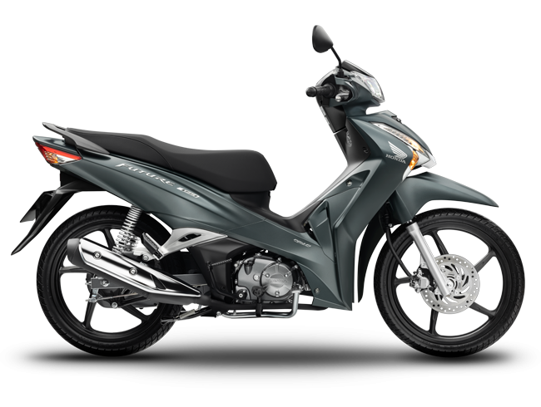
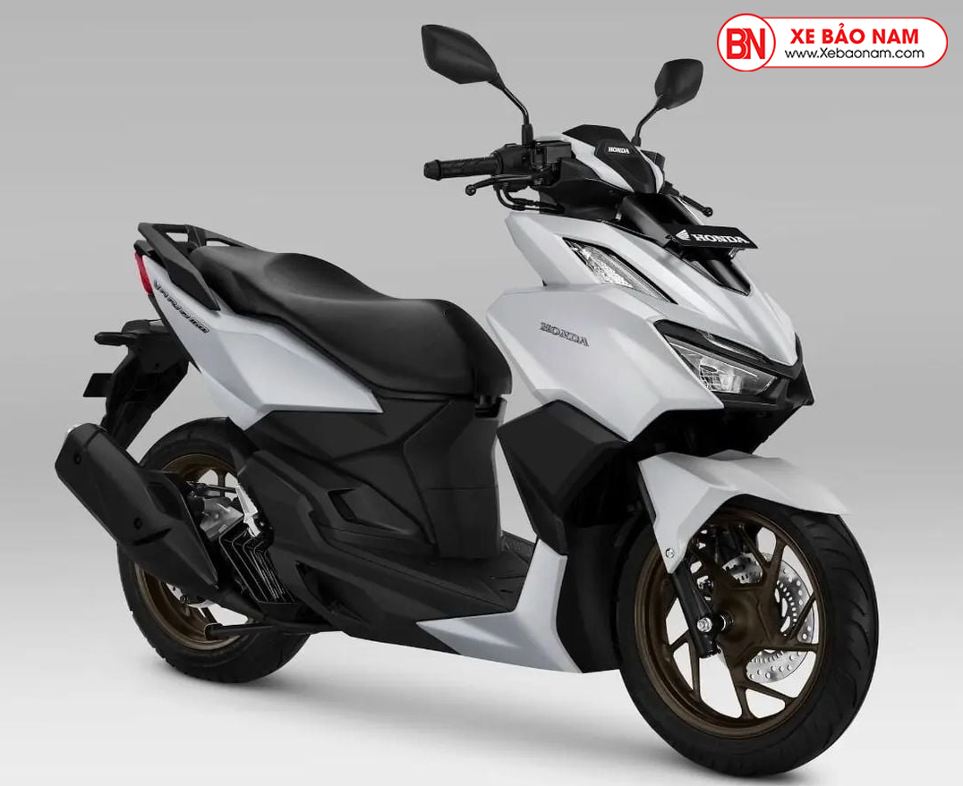
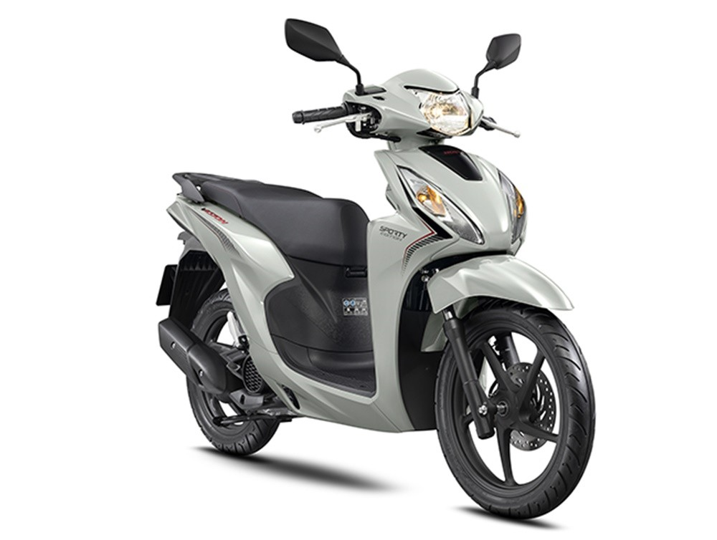
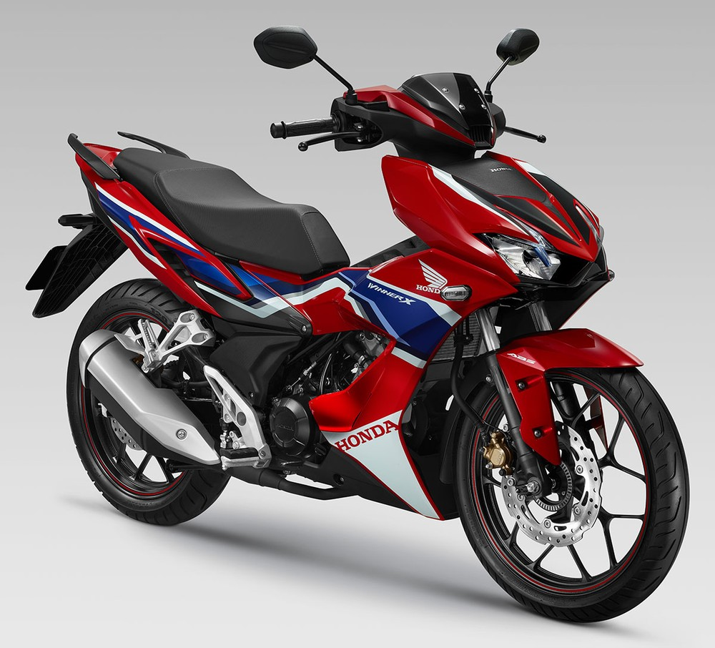
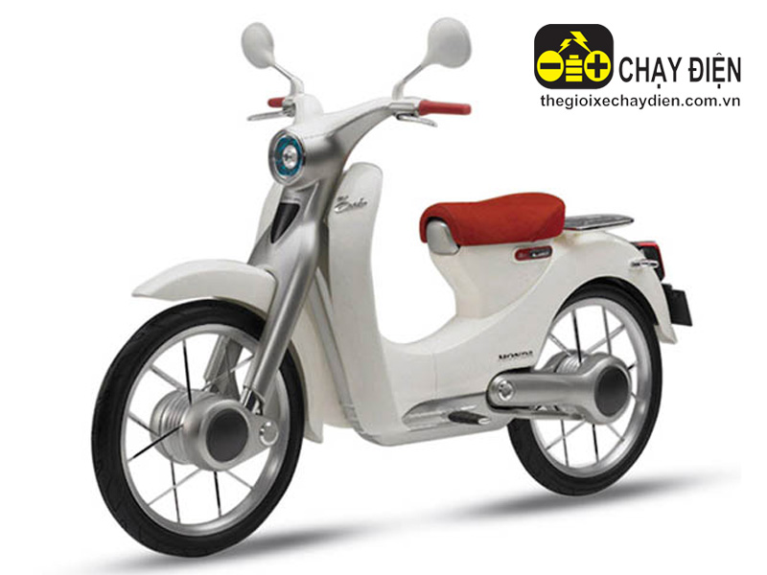
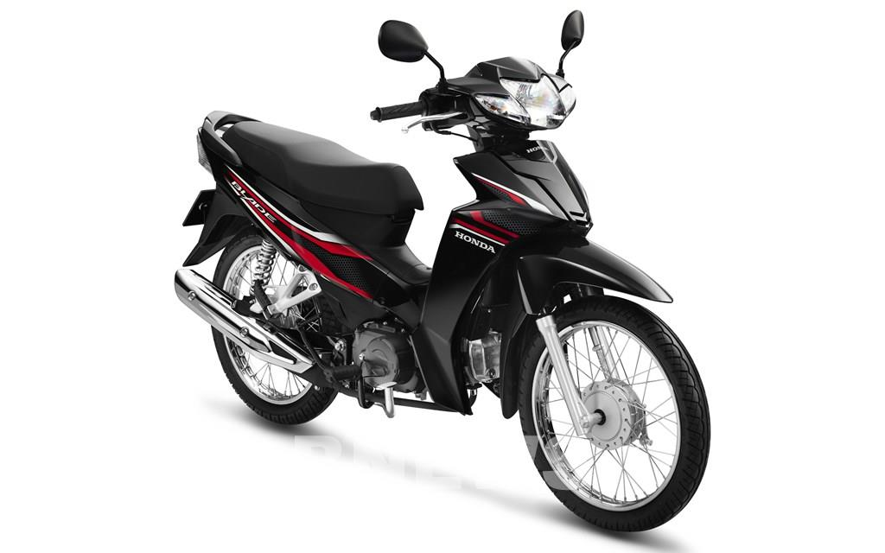

Slide 16

1. Nghệ thuật
Ngôi kể thứ nhất
Sự kiện chân thực, có chọn lọc.
PTBĐ: tự sự kết hợp miêu tả và biểu cảm.
C. TỔNG KẾT
2. Nội dung
Đoạn trích kể về tuổi thơ sớm nhận ra đam mê hứng thú với máy móc, kĩ thuật của Honda. Đam mê và mơ ước được nuôi dưỡng từ thuở ấu thơ là một trong những nguyên nhân làm nên sự nghiệp của Honda sau này.

